Slide 1
Generaties en hun formatieve jaren

Slide 2
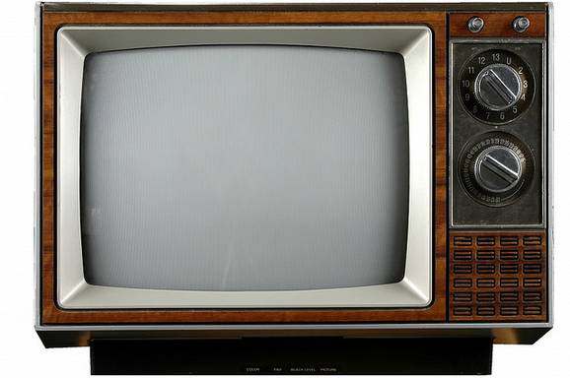
Tussen je 15e en 25e
Welke tv-programma’s bekeek je?
Wat was je favoriete muziek, band?
Vertel verder over de tijdsgeest: gebeurtenissen, cultuur, opvoeding, school, hobby's, uitgaan, werk?

Slide 3
We onderscheiden 4 generaties (volgens de Nederlandse indeling)
Notes:
Er zijn meerdere indelingen van generaties mogelijk: grosso modo onderscheiden we de Angelsaksische generatie-indeling en de Nederlandse generatie-indeling.
(we gaan hier later in de presentatie verder op in).
We kiezen voor de Nederlandse generatie-indeling, gebruikt door Aart Bontekoning (2010, 2012) en gebaseerd op werk van de Nederlandse socioloog Henk Becker.
In Nederland heeft Henk Becker zich rond 1993 bezig gehouden met het lokaliseren van generaties in de tijd.
Becker’s indeling is rond 1999 getoetst door onderzoekers van de Universiteit Tilburg en in 2010 door het Sociaal Cultureel Planbureau.
Zo’n 75 tot 80 procent van een grote representatieve groep Nederlanders herkende zich desgevraagd in de indeling.
Dat betekent dat er een vrij sterk generatiebesef is in Nederland en dat de basisindeling van Becker hoogstwaarschijnlijk klopt.
Aart Bontekoning (2012) geeft aan dat zijn onderzoek in ruim honderd Nederlandse bedrijven naar de overeenkomsten en verschillen tussen de werkende generaties de indeling van Becker bevestigt.
(bron: Aart Bontekoning, 2012 – Generaties! Werk in uitvoering)
Voor Vlaanderen en België is er geen specifiek onderzoek voorhanden.
Gezien de gelijklopende kenmerken tussen Vlaanderen en Nederland (o.a. het min of meer gelijklopen van maatschappelijke gebeurtenissen) nemen we aan dat de indeling volgens Becker ook kan gebruikt worden voor Vlaanderen.

